Slide 1
РАЗРАБОТКА DESKTOP ПРИЛОЖЕНИЯ НА БАЗЕ WPF
Доскоч Роман Дмитриевич
Научный руководитель: доцент В.В.Горячкин

Slide 2
Цель Практики
Получение опыта работы на предприятии.
Закрепление теоретических знаний, приобретенных в рамках учебного курса
Знакомство с структурой работы компании где проходила практика

Slide 3

EPAM Systems — американская ИТ-компания, основанная в 1993 году. Штаб-квартира компании расположена в Ньютауне, штат Пенсильвания, а её отделения представлены более чем в 40 странах мира.

Slide 4
Задачи
Реализация всплывающего баннера Sutisfaction survey
Перенос общего функционала под спецификацию MVVM паттерна.
Применение паттерна AsyncCommand для эффективной работы с асинхронными задачами.
Реализовать подход one instance приложения.

Slide 5
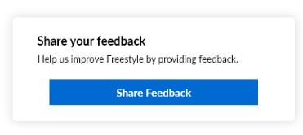
Sutisfaction survey
Задача:
Реализовать всплывающее окно Sutisfaction survey баннер.
Требования:
Реализовать по образу UI/UX команды
Sutisfaction survey баннер должен показываться пользователю в течении 2 недель после установки приложения.
Если пользователь перейдет по ссылке баннера, тот должен исчезнуть в дальнейшем для текущего пользователя
У каждого пользователя свой баннер
Реализация:
реализация UI составляющей
Имплементация функционала
Тестирование
Notes:
Основной сложностью в создании UI была полупрозрачная тень подсветка. Так как такой тени нет в стандартных свойствах я решил это следующим способом: добавить на задний слой прямоугольник светло-серого цвета чуть большего за сам баннер, и применить к нему эффект размытия, таким образом можно воссоздать этот эффект.

Slide 6
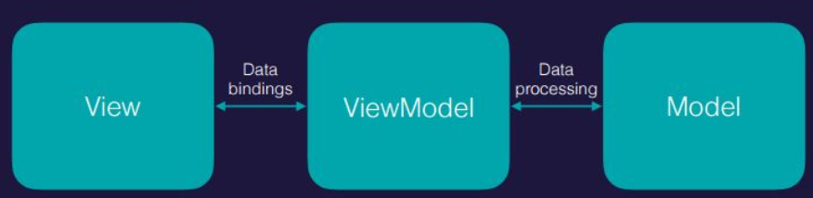
MVVM паттерн
Задача:
Рефакторинг кода под спецификацию MVVM паттерна.
Реализация:
Поиск мест с взаимодействия View и Model
Перенос связи по MVVM
Проверка правильности работы
Notes:
Паттерн MVVM (Model-View-ViewModel) позволяет отделить логику приложения от визуальной части (представления). Данный паттерн является архитектурным, то есть он задает общую архитектуру приложения.
Итогом применения паттерна MVVM является функциональное разделение приложения на три компонента, которые проще разрабатывать и тестировать, а также в дальнейшем модифицировать и поддерживать.

Slide 7
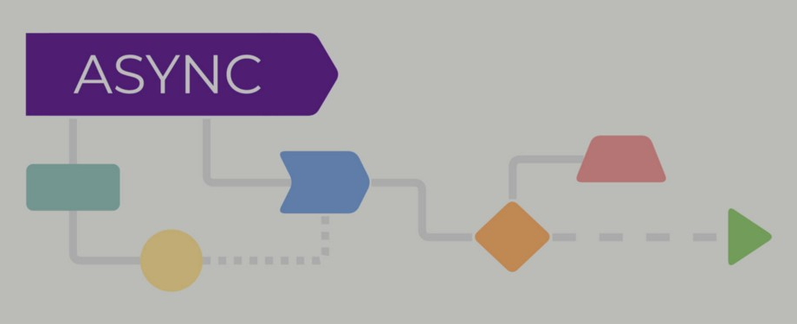
Подход AsyncCommand
Задача:
Понять и решить проблему недоступности кнопки refresh после сна компьютера. Эта проблема случается изредка.
Реализация:
Исследование проблемы такого поведения.
Анализ найденного решения на специфику применения.
Внедрение найденного решения для успешного устранения.
Тестирование.
Notes:
В WPF любая кнопка состоит из ее UI представления и описания функционала по средству описания специального атрибута Command. В данном случае описывается команда Command="{Binding LoadDevicesAsyncCommand}".
Основная сложность состояла в том что я не мог воспроизвести данный баг на своем устройстве. Пришлось пересмотреть реализацию более глубоко и понять что в принципе влияет на блокировку кнопки.
Все дело оказалось в методе CanExecute(). Это метод который находится в реализации класса AsyncCommand он непосредственно участвует в процессе асинхронного выполнения команды. Этот метод возвращает булевское значение показывающее доступность выполнения данной команды, если этот метод возвращает false то кнопка будет заблокирована на время, пока метод не вернет true.
Я предположил, что этот метод может зациклиться в потоках и все время возвращать false что приведет к извечной блокировке кнопки. Эта проблема может случаться в изредка, потому что состояние гонки не управляемый процесс.
Так как класс AsyncCommand не имеет библиотечной реализации, то не факт что наша реализация предусмотрела все тестовые случаи.
Я начал искать best practice по написанию AsyncCommand класса, который смог бы предусмотреть все случаи и возможно это смогло бы решить мою проблему. Майкрософт предоставляет материалы best practice по данной теме. Async Programming: Patterns for Asynchronous MVVM Applications

Slide 8
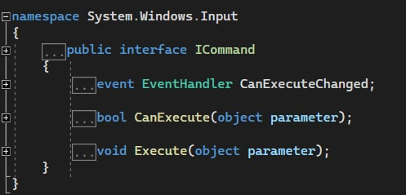
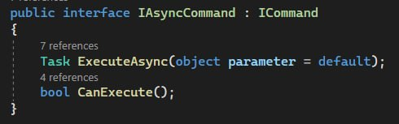
Подход AsyncCommand
Async Programming: Patterns for Asynchronous MVVM Applications
Расскажу основные идеи, которые были описаны в данной практике. Универсального решения для асинхронной команды, подходящего всем, пока не существует. Сообщество разработчиков все еще изучает асинхронные шаблоны пользовательского интерфейса
Прежде чем начать, взгляните на интерфейс ICommand:
Что бы реализовать свой IAsyncCommand лучше свести код к минимуму в асинхронном методе void и предоставить вместо него асинхронный метод Task, который содержит реальную логику. Эта практика делает код более тестируемым. Имея это в виду, я предлагаю следующий интерфейс в качестве асинхронного командного интерфейса
Notes:
В частности, не существует идеальной истории с несколькими асинхронными операциями.
Недостатки есть как в рабочих очередях, так и в уведомлениях, и мне кажется, универсальный UX еще предстоит разработать.

Slide 9
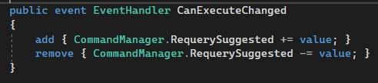
Подход AsyncCommand
Теперь реализуем класс AsyncCommand который и будет служить основой в асинхронных командах код можно найти в приложении Б. Одной из самых главных деталей является CanExecuteChanged и базовый класс передает реализацию CanExecuteChanged классу CommandManager. Он ожидает результата, чтобы гарантировать, что любые исключения в логике асинхронной команды будут правильно переданы в основной цикл потока пользовательского интерфейса
Таким образом, по сути, этот фрагмент кода гарантирует, что всякий раз, когда диспетчер команд считает, что возможность выполнения команды изменилась, команда будет инициирована, CanExecuteChanged даже если она на самом деле не изменилась.

Slide 10
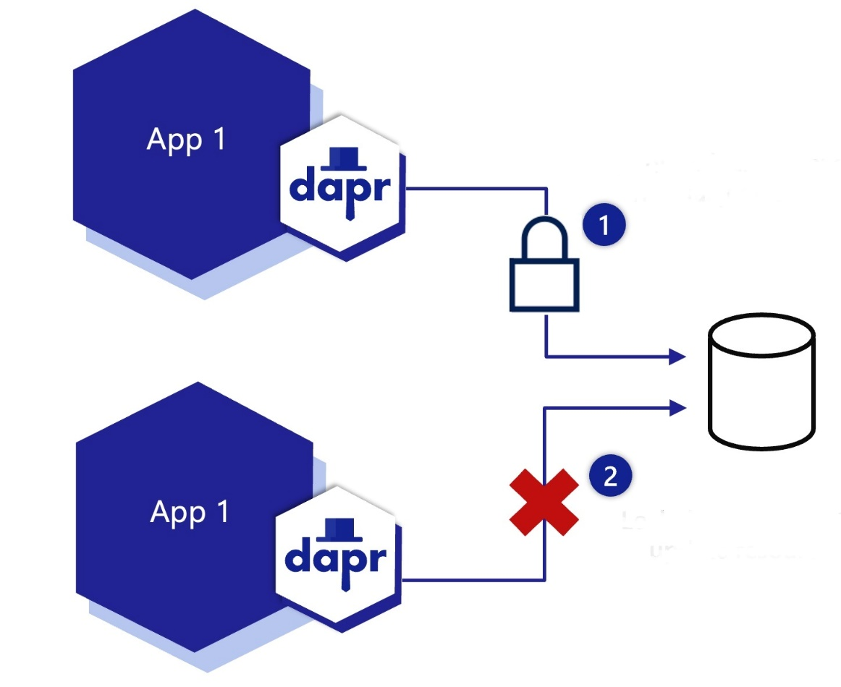
One Instance приложение
Задача:
Реализовать подход one-instance приложения.
Требования:
При повторном запуске любым способом приложения нужно открывать тот же экземпляр приложения, то есть не создавать копии окон
Реализация:
Исследования методов в реализации данной функциональности
Написание кода реализации
Тестирование

Slide 11
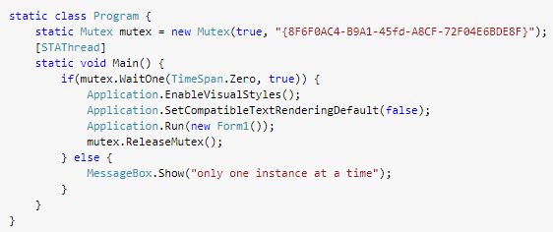
One Instance приложение
Notes:
Идея заключается в создании так называемого именованного мьютекса, объекта синхронизации. У него есть метод Mutex.WaitOne. Он имеет перегрузку, которая указывает время ожидания. Поскольку мы на самом деле не хотим синхронизировать наш код (более того мы просто проверяем, используется ли он в данный момент), мы используем перегрузку с двумя параметрами: Mutex.WaitOne(Timespan timeout, bool exitContext).

Slide 12
One Instance приложение
Для того чтобы приложение по нажатию всплывало поверх всех окон я решил использовать небольшой Win32, чтобы уведомить мой запущенный экземпляр о том, что кто-то забыл, что он уже запущен (поместив себя поверх всех других окон). Для этого я использовал функцию Win32 SetForegroundWindow
[DllImport("user32")]
static extern IntPtr SetForegroundWindow(IntPtr hWnd);
Выводит поток, создавший указанное окно, на передний план и активирует окно. Ввод с клавиатуры направлен в окно, а для пользователя изменены различные визуальные подсказки. Система назначает немного более высокий приоритет потоку, создавшему окно переднего плана, чем другим потокам.
В параметры этой функции входит дескриптор окна рабочего приложения, для того что бы найти его можно воспользоваться еще одной Win32 функцией FindWindow
[DllImport("user32", CharSet = CharSet.Unicode)]
static extern IntPtr FindWindow(string cls, string win);
Которая по названию окна приложения может найти и вернуть дескриптор окна приложения.

Slide 13
Вывод
В ходе практики на предприятии ИООО ЕПАМ Системз были выполнены все задания: исправлены баги в реализации десктоп-приложения, разработаны новые UI компоненты, и проведен рефакторинг команд на MVVM паттерн. Разработка велась на языке программирования C# под платформой WPF.
Кроме того, были изучения аспекты использования соответствующих инструментов (язык программирования С# под WPF, языка разметки XAML, работа с JIRA и совместной работе в команде) на практике, в промышленной разработке.
Цели, поставленные на период производственной практики, достигнуты. Ход выполнения заданий проконтролирован руководителем со стороны предприятия.

Slide 14
Спасибо за внимание

